Slide 1
Mục đích & mục tiêu
Phương pháp Smart GOAL
Solution Department

Slide 2

Mục lục
Mục đích - mục tiêu và sự khác nhau
Tầm quan trọng
Đặt mục đích - mục tiêu theo Smart Goal
Một vài phương pháp hỗ trợ hoàn thành mục đích mục tiêu
Q&A
Quiz

Slide 3

Mục đích - mục tiêu và sự khác nhau
【目的】và【目標】có vẻ như là giống nhau nhưng thực chất nó mang ý nghĩa hoàn toàn khác. Trong công việc hay trong cuộc sống, đặc biệt là trong lĩnh vực business trước khi bạn đặt ra Mục đích & Mục tiêu thì việc bạn nắm rõ được ý nghĩa của nó là vô cùng quan trọng.
Mục đích là gì?
【目的】Nói cụ thể thì nó là thứ mà bạn muốn thực hiện. Nó nằm trong ý nghĩ của bạn về một việc mà bạn muốn hoàn thành. Ví dụ với comtor thì muốn trở thành Brse, BA, PM vv..vv

Slide 4

Mục đích - mục tiêu và sự khác nhau
Mục tiêu là gì?
【目標】Là những việc bạn cần làm để đạt được mục đích, được thể hiện đo lường bằng con số cụ thể. Thực hiện từng mục tiêu nhỏ một cách dần dần, bạn sẽ hoàn thành được mục tiêu lớn và đạt được Mục đích của mình.

Slide 5

Tầm quan trọng
Việc thiết lập mục đích và mục tiêu chính là phương pháp để bạn có thể đạt được career của chính bản thân mình. Bằng việc tạo Roadmap để xác định cần bao nhiêu thời gian, Resource, làm & vận hành như nào vv..vv bạn có thể đưa ra quyết định một cách chính xác.
Do vậy nếu không thực hiện thiết lập mục đích và mục tiêu bạn rất khó để xác định được tính thành công của việc bạn muốn làm, thăng tiến được trong sự nghiệp của chính mình

Slide 6
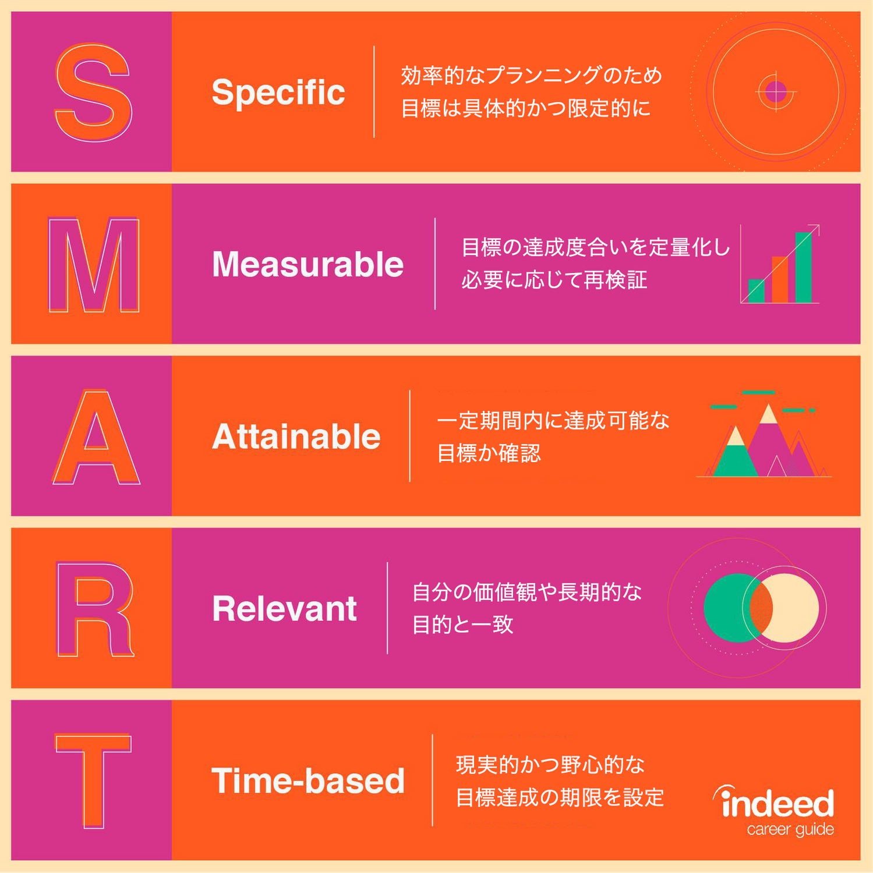
Đặt mục đích - mục tiêu theo Smart Goal
Ta cần phải làm rõ các step để đạt được mục đích và mục tiêu mình mong muốn. Ở đây ta sẽ ứng dụng 1 framework gọi là Smart GOAL. Smart GOAL sẽ hỗ trợ cho ta làm rõ các danh mục step mà chúng ta cần phải làm.
Smart viết tắt của:
S: Specific ( 具体性）
M: Measurable（測定性）
A: Attainable（達成可能）
R: Relevant（関連性）
T: Time-based（期限）

Slide 7
Đặt mục đích - mục tiêu theo Smart Goal
S: 効率的なプランニングのため 目標は具体 的かつ限定的に
M:目標の達成度合いを定量化し必 要に応じて再検証
A:一定期間内に達成可能な目標か 確認
R:自分の価値観や長期的な目的一致
T:現実的かつ野心的な目標達成の期 限を設定

Slide 8
Đặt mục đích - mục tiêu theo Smart Goal
Sau đây là một ví dụ. Tôi muốn “phát huy khả năng Leadership của mình” thì sẽ thiết lập mục đích và mục tiêu theo Smart Goal như thế nào?
S = Specific ( 具体性）
Cùng làm rõ những việc mình muốn làm trong khả năng nhận thức được. Nắm được các bước để giải quyết các khó khăn sẽ xảy ra khi thiết lập các mục tiêu.
Tôi muốn làm rõ được team đang cần gì? Điều gì khiến cho các thành viên tin tưởng và thu hút.
Tôi muốn làm rõ các khó khăn team đang gặp phải và cách giải quyết chúng.
Tôi muốn tự học hỏi + nâng cao kỹ năng để đáp ứng mong muốn và nhu cầu của các thành viên.
Tôi muốn tạo ra các policy + coaching để cả team cùng tuân thủ và nhìn về một hướng.
Tôi muốn thực hiện các hoạt động gắn kết các thành viên trong team.

Slide 9
Đặt mục đích - mục tiêu theo Smart Goal
M = Measurable（測定可能）
Thực hiện đo lường định lượng các step ( có thể định lượng được ) để xem sẽ cần tài nguyên tương ứng như thế nào để hoàn thành, nhằm kiểm soát được tiến độ. Mỗi con số đo lường có thể thay đổi linh hoạt khi thiết lập Milestone👇
Tôi muốn làm rõ được team đang cần gì? Điều gì khiến cho các thành viên tin tưởng và thu hút..
Team đang cần giảm giờ làm mỗi ngày làm 1 tiếng
Team đang cần các hoạt động Team building 1 tháng 2 lần
Team đang cần được học khóa học về IT để bổ trợ cho công việc bớt gặp khó khăn hơn. 1 tuần 2 buổi
Tôi muốn làm rõ các khó khăn team đang gặp phải và cách giải quyết chúng.
10 lần gặp khó khăn khi MTG với khách hàng liên quan tới kiến thức IT
Gặp khó khăn khi communicate thông tin giữa các thành viên. Mỗi người một kiểu

Slide 10
Đặt mục đích - mục tiêu theo Smart Goal
Tôi muốn tự học hỏi + nâng cao kỹ năng để đáp ứng mong muốn và nhu cầu của các thành viên.
Mỗi ngày đọc 1 bài viết về kiến thức quản trị tổ chức.
Hàng ngày quan sát và Memo 1 lần vào cuối ngày lại các vấn đề của team vào sổ và đưa ra solution để action luôn.
Tôi muốn tạo ra các policy + coaching để cả team cùng tuân thủ và nhìn về một hướng.
Tạo workshop + rule + seminar thực hiện 1 tuần 2 buổi
Tạo ra các rule communicate cho từng tình huống: xin nghỉ, report v..v
Thực hiện các hoạt động gắn kết các thành viên trong team.
Weekly 1 tuần 1 lần, yêu cầu toàn bộ thành viên tham gia. Có chia sẻ cảm nghĩ, cảm xúc cá nhân.
Thực hiện Teambuilding 1 tháng 1 lần ngoài nhà hàng.
Hoạt động support nhau khi trống công số, không giới hạn trong từng dự án.

Slide 11
Đặt mục đích - mục tiêu theo Smart Goal
A = Achievable（達成可能）
Định nghĩa chi tiết ra các việc khả thi có thể làm được để đạt được S👇
Đăng ký học khóa học kỹ năng quản trị nguồn nhân lực.
Đọc thêm các sách kiến thức về leadership.
Đọc thêm và bồi dưỡng kỹ năng về 上流工程.
Lấy chứng chỉ về IT passport.
Rèn luyện kỹ năng về sử dụng power point, excel.

Slide 12
Đặt mục đích - mục tiêu theo Smart Goal
R = Relevant（関連性）
Khi bạn thiết lập các mục tiêu, cần xác định xem là mục tiêu đó có gần với mục đích của bạn hay không. Nếu mục tiêu đó không sát với mục đích bạn đang hướng tới thì hãy tự mình suy ngẫm và chỉnh sửa nó. Tại sao mục tiêu đó lại quan trọng với bạn? Bạn sẽ đạt được những gì khi làm mục tiêu đó? Trong thời gian dài mục tiêu đó sẽ mang lại tác động như thế nào? Hãy tự hỏi và tự trả lời👇
Tôi cần nâng cao khả năng LeaderShip để làm tròn nhiệm vụ của mình được giao.
Tôi sẽ thăng tiến trong sự nghiệp nếu LeaderShip tốt.
Tôi sẽ được cất nhắc lên vị trí cao hơn nếu có thể gia tăng được năng - hiệu suất của team hiện tại.
Nếu thành công với mục tiêu này, tôi sẽ giữ lại cho mình được rất nhiều kinh nghiệm cho tương lai mai sau.

Slide 13
Đặt mục đích - mục tiêu theo Smart Goal
T = Time - based（期限）
Mục tiêu đó mất bao nhiêu thời gian để hoàn thành? Dựa vào việc thiết lập kỳ hạn cho từng nhiệm vụ được break ra trong M với giới hạn thời gian của mục tiêu. Hãy thiết lập WBS và tạo MileStone -> Schedule. Ví dụ: tháng 7 này công ty sẽ ban hành thể chế nhân sự mới.👇
Nếu trong thời gian đó mà không đạt được các nhiệm vụ theo schedule thì hãy nhìn lại và chỉnh sửa nó liên tục nhé.

Slide 14
Đặt mục đích - mục tiêu theo Smart Goal
Ví dụ về việc xác định Smart Goal
Lấy bằng cử nhân dạy học, sẽ chuyển sang làm giáo viên toán học tại trường trung học trong khoảng 3 tháng sau khi tốt nghiệp.
Specific（具体性）: Mục tiêu sẽ trở thành giáo viên toán học trường trung học rất rõ ràng.
Measurable（測定可能）：Để thành công sẽ đo lường bằng các đơn vị => số lần ứng tuyển, số lần phỏng vấn, các con số khác.
Achievable（達成可能）：Người thiết lập mục tiêu đang thu thập kinh nghiệm thông qua quá trình làm việc.
Relevant（関連性）：Lên kế hoạch để sau khi lấy được chứng chỉ giảng dạy thì sẽ chuyển công tác ra các môi trường khác rộng lớn hơn.
Time-based（期限）：Trong vòng 3 tháng kể từ khi tốt nghiệp là kì hạn đang được thiết lập

Slide 15
Một vài phương pháp hỗ trợ hoàn thành mục đích mục tiêu
Hãy tạo thành thói quen thiết lập mục đích - mục tiêu theo Smart Goal
Hãy ứng dụng tốt “ kỹ năng quản lý task “ khi bắt tay vào thực hiện Smart Goal

Slide 16


Slide 17
Quiz ( Nguyễn Nga )
Hãy chỉ ra Smart Goal cho mục tiêu dưới đây
Lấy chứng chỉ IT Passport, và chuyển sang làm IT Comtor trong vòng 6 tháng tới đây.
Specific（具体性）: Lấy được chứng chỉ IT passport sau 6 tháng học tập liên tục
Measurable（測定可能）：Lý thuyết: Chọn một cuốn IT passport tiêu biểu để học kiến thức cơ bản, học liên tục hàng ngày, mỗi ngày 3 tiếng, tuỳ theo độ dài ngắn, dễ hiểu or khó hiểu của cuốn sách cover toàn bộ phần lý thuyết trong 2 tháng. Thực hành: giải đề thi các năm và ôn tập lại kiến thức lý thuyết trong 3 tháng. Tháng thứ 6: nghỉ ngơi và tham gia vào dự án thực tế để vận dụng kiến thức đã học, nếu còn thiếu sót thì ôn tập bổ sug luôn. Trước ngày thi một ngày, nghỉ ngơi ko làm gì cả.
Achievable（達成可能）：Để chắc chắn đạt được chứng chỉ, ngoài tự học, có thể học thêm 1 khoá học về IT passport, or tham gia các forum để trao đổi kiến thức cũng như đặt câu hỏi chưa rõ.
Relevant（関連性）：Học hỏi những ng đã đạt đc chứng chỉ và hỏi cách ôn luyện
Time-based（期限）：Trong vòng 6 tháng cover được toàn bộ kiến thức của cuốn sách IT passport đã chọn và thi được chứng chỉ và làm IT comtor chuyên nghiệp

Slide 18
Quiz ( Chị Nhung )
Hãy chỉ ra Smart Goal cho mục tiêu dưới đây
Lấy chứng chỉ IT Passport, và chuyển sang làm IT Comtor trong vòng 6 tháng tới đây.
Specific（具体性）: Đạt chứng chỉ IT passport, trở thành IT comter, có thể quản lý dự án quy mô nhỏ, đơn giản, hiểu nghiệp vụ và chủ động trao đổi với KH
Measurable（測定可能）：2,4,6 dành 1h (5:30 ~ 6:30 AM) học IT passport, trong dự án chủ động tìm hiểu nắm nghiệp vụ, nắm bắt tình hình dự án để báo cáo liên lạc KH và push project team
Achievable（達成可能）：Nắm được kiến thức IT trong giáo trình IT passport, làm 2 đề thi thử trước khi thi, có thể thực hiện quản lý task trong dự án và liên lạc KH
Relevant（関連性）：Giáo trình IT passport của Solution Team, tìm hiểu internet + hỏi Sơn BrSE và DEV trong công ty, tra thêm trên internet về nghiệp vụ dự án và technical sử dụng
Time-based（期限）：8/2022 hoàn thành ôn thi, đk tháng 9 thi

Slide 19
Quiz ( Trịnh Nga )
Hãy chỉ ra Smart Goal cho mục tiêu dưới đây
Lấy chứng chỉ IT Passport, và chuyển sang làm IT Comtor trong vòng 6 tháng tới đây.
Specific（具体性）: Lấy chứng chỉ IT Passport, và trở thành IT Comtor (main ít nhất 1 dự án)
Measurable（測定可能）：Mỗi tuần, thứ 3,5,7 (60p) nghe video về kiến thức IT và từ đó tìm hiểu kiến thức bằng cả tiếng Việt. Thứ 2,4,6 (2 tiếng) tham gia lớp tiếng Nhật N2 + làm bài tập, luyện đề.
Achievable（達成可能）：Lấy chứng chỉ N2. Hoàn thành kiến thức IT passport
Relevant（関連性）：Tham gia dự án với vai trò là IT comtor chính và có thể đọc hiểu spec cũng như có thể trao đổi được với dev về kĩ thuật.
Time-based（期限）：Lấy chứng chỉ IT Passport: 6 tháng; Đọc hiểu spec và có thể BA thiên về kĩ thuật: 1 năm.

Slide 20
Quiz ( My Nguyễn)
Hãy chỉ ra Smart Goal cho mục tiêu dưới đây
Lấy chứng chỉ IT Passport, và chuyển sang làm IT Comtor trong vòng 6 tháng tới đây.
Specific（具体性）: Mục tiêu rõ ràng: có kiến thức về IT, thi đạt chứng chỉ để trở thành IT comtor (chuyên nghiệp).
Measurable（測定可能）：Từ thứ 2-thứ 6, mỗi ngày dành 30 phút để học + làm bài tập. Thứ 7-CN, mỗi ngày dành 1-1,5 giờ để học + ôn tập kiến thức.
Achievable（達成可能）：[do chưa tiếp xúc với giáo trình hay các bài học của IT passport bao giờ nên hiện tại khó đặt ra được mục tiêu chính xác, ở đây sẽ nêu mục tiêu giả định] Học hết giáo trình trong vòng 5 tháng, 1 tháng ôn luyện đề thi.
Relevant（関連性）：Đối chiếu, áp dụng kiến thức học vào thực tế dự án đang làm để hiểu sâu hơn (BA, dịch thuật). Dần dần tham gia vào các dự án mà khách hàng có trao đổi nhiều về mặt kỹ thuật.
Time-based（期限）：6 tháng đạt được chứng chỉ IT Passport.

Slide 21
Quiz (Dương Ánh)
Hãy chỉ ra Smart Goal cho mục tiêu dưới đây
Lấy chứng chỉ IT Passport, và chuyển sang làm IT Comtor trong vòng 6 tháng tới đây.
Specific（具体性）: trở thành IT comtor, lấy chứng chỉ IT Passport
Measurable（測定可能）：mỗi ngày 30phút học và làm bài tập về IT Passport, 15 phút học base IT
Achievable（達成可能）：có thể tham gia dịch dự án và lấy chứng chỉ IT passport
Relevant（関連性）：tham gia dịch dự án và hiểu sâu về luồng dự án
Time-based（期限）：1 năm

Slide 22
Quiz (Danh Hương)
Hãy chỉ ra Smart Goal cho mục tiêu dưới đây
Lấy chứng chỉ IT Passport và có kĩ năng là một comtor chuyên nghiệp.
Specific（具体性）: Trở thành một comtor chuyên nghiệp, lấy chứng chỉ IT passport.
Measurable（測定可能) : Đọc các tài liệu Tiếng Nhật liên quan đến dự án. Thu thập từ vựng. Học theo giáo trình IT passport, mỗi ngày đều ôn lại 1 bài đã học trên lớp và nghiên cứu bài tiếp theo.
Achievable（達成可能）：Join dịch dự án một cách thuần thục. Hiểu và nắm chắc các kiến thức có trong giáo trình IT passport.
Relevant（関連性）：Hiểu sâu về luồng hệ thống và hướng tới mục tiêu trở thành BrSE/BA.
Time-based（期限）：Trở thành comtor cứng trong vòng 6 tháng, và đạt chứng chỉ IT passport trong lần thi gần nhất.

Slide 23
Quiz ( Hưng )
Hãy chỉ ra Smart Goal cho mục tiêu dưới đây
Lấy chứng chỉ IT Passport, và chuyển sang làm IT Comtor trong vòng 6 tháng tới đây.
Specific（具体性）: Đạt chứng chỉ IT passport, trở thành IT comter cứng, làm quen công việc quản lý dự án , hiểu nghiệp vụ, kiến thức tổng quan khi thực hiện một dự án
Measurable（測定可能）： 2,4,6 dành 30p (6:00 ~ 6:30 AM) học IT passport;3,5,6 dành 30p học database, API
Achievable（達成可能）：Đạt chứng chỉ IT passport, có kiến thức về database, API
Relevant（関連性）：Áp dụng và rèn luyện vào thực tế dự án, phát triển theo định hướng Brse
Time-based（期限）： 6 tháng

Slide 24
Quiz ( Lien )
Hãy chỉ ra Smart Goal cho mục tiêu dưới đây
Lấy chứng chỉ IT Passport, và chuyển sang làm IT Comtor trong vòng 6 tháng tới đây.
Specific（具体性）: Thi đạt chứng chỉ IT passport, tìm hiểu về IT comtor, thuật ngữ chuyên ngành/nghiệp vụ và học hỏi / áp dụng vào dự án thực tế, cải thiện các kỹ năng để trở thành 1 comtor
Measurable（測定可能）：Mỗi ngày dành 30 phút học IT passport, tham gia lớp IT passport của team hàng tuần, cuối tuần tự ôn tập trong vòng 1 tiếng/1 ngày.
Achievable（達成可能）：Có chứng chỉ IT passport, tham gia dự án với vai trò comtor chính
Relevant（関連性）：Áp dụng kiến thức đã học vào dự án, nắm chắc nghiệp vụ và phát triển theo định hướng BA/Brse
Time-based（期限）： 6 tháng

Slide 25
Quiz ( Quỳnh )
Hãy chỉ ra Smart Goal cho mục tiêu dưới đây
Lấy chứng chỉ IT Passport, và chuyển sang làm IT Comtor trong vòng 6 tháng tới đây.
Specific（具体性）: Đạt chứng chỉ IT passport, trở thành IT comtor cứng, hiểu nghiệp vụ
Measurable（測定可能）： Đọc các tài liệu Tiếng Nhật liên quan đến dự án, luyện nghe tiếng Nhật chuyên ngành hàng tối và do tham gia lớp IT passport của team muộn hơn các member khác nên tự học các bài trước đó.
Achievable（達成可能）：Đạt chứng chỉ IT passport, có kiến thức từ vựng chuyên ngành.
Relevant（関連性）：Áp dụng và rèn luyện vào thực tế dự án, đạt chứng chỉ IT passport
Time-based（期限）： 6 tháng ( có thể kéo dài hơn)

Slide 26
Thank you

